Slide 1

25 лет с вами!
О миссии Издательства, новых и «старых» проектах и взаимодействии с учителем.
Миндюк Михаил Борисович,
Генеральный директор «Издательства «Интеллект-Центр», кандидат педагогических наук

Slide 2
Об издательстве
Наша миссия - выпускать качественную учебно-методическую литературу для эффективной организации учебного процесса и развития интеллектуального потенциала каждого школьника.
Все издания ориентированы на действующие учебные программы, новые Федеральные государственные образовательные стандарты и могут использоваться со всеми учебниками Федерального перечня.
Авторы издательства – сотрудники
Российской академии образования,
Федерального института педагогических
измерений, преподаватели ведущих вузов
и творчески работающие учителя- практики.

Slide 3
Экономика. Учебник для 10-11 классов.
под общей редакцией Грязновой А.Г., Думной Н.Н. и Мироновой Н.С.
Допущено Министерством просвещения Российской Федерации к использованию в образовательном процессе в образовательных организациях, реализующих программы общего образования (ФП № 1.1.3.3.3.9.1)
Учебник предназначен для учащихся старшей школы (10-11 класс) и соответствует базовому уровню.
Составлен на основе федерального компонента государственного стандарта среднего (полного) общего образования.
Представляет собой систематическое изложение основных разделов экономической теории. В доступной для обучающихся форме в книге излагается экономическая теория и широко представлен российский опыт. Сложные теоретические вопросы поясняются многочисленными примерами из реальной жизни.
Учебник состоит:
из 15 глав;
ряда дополнительных разделов:
- проблемные ситуации для анализа,
- задания для самостоятельного выполнения,
- деловая игра «Рынок труда»,
- список тем для написания эссе и обсуждения,
- глоссарий,
- перечень тем для индивидуальных проектов.

Slide 4

Лосев С.А.
Право. Учебник для 10-11 классов.
Допущено Министерством просвещения Российской Федерации к использованию в образовательном процессе в образовательных организациях, реализующих программы общего образования (ФП № 1.1.3.3.4.1.1)
Учебник разработан с учетом требований, предусмотренных ФГОС для реализации основной образовательной программы среднего общего образования.
Учебник ориентирован как на базовый, так и на углубленный уровень изучения права, познакомит с основами теории государства и права, положениями основных отраслей права, с особенностями профессиональной юридической деятельности.
Содержит темы, отсутствующие в ряде других учебниках по праву, рекомендованных ФПУ, например, законность и правопорядок, реализация права, банковское право, международное право, изобретательское право
Наиболее подробно (11 параграфов) изучаются вопросы государственного устройства и конституционного права РФ.
Прошел экспертизу в Институте права (РАН).

Slide 5
Материалы для подготовки
учащихся к ЕГЭ
1
Сборники составлены с учётом демоверсий
ЕГЭ-2022, опубликованных на сайте ФИПИ.
2
Авторами являются – сотрудники РАО и ФИПИ, специалисты МЦНМО и учителя - эксперты комиссий ЕГЭ и ОГЭ.
Каждый предметный сборник включает банк заданий, новые примерные варианты в формате ЕГЭ-2022, ответы и критерии оценивания заданий.
3
4
Сборники обеспечивают эффективный тренинг
в формате предстоящего экзамена.
5
Наши пособия универсальны – подходят для групповой и индивидуальной работы.

Slide 6









МАТЕРИАЛЫ ДЛЯ ПОДГОТОВКИ УЧАЩИХСЯ К ЕГЭ
РЕШЕНИЕ ЗАДАНИЙ ПОВЫШЕННОГО
И ВЫСОКОГО УРОВНЯ СЛОЖНОСТИ.
КАК ПОЛУЧИТЬ МАКСИМАЛЬНЫЙ БАЛЛ НА ЕГЭ.
Каждое пособие содержит:
теоретические материалы
справочные материалы
методические рекомендации
образцы решений
необходимое для оптимальной подготовки количество сложных заданий
ответы ко всем заданиям.
Использование данных сборников обеспечивает надёжную подготовку к ЕГЭ, которая позволит получить максимальный балл на предстоящем экзамене.

Slide 7

Материалы для подготовки учащихся к ЕГЭ
В настоящем пособии представлена информация о подготовке к написанию итогового сочинения.
В пособии предлагается необходимый материал для написания сочинения, которое будет являться допуском к единому государственному экзамену (ЕГЭ) по русскому языку в 2022 году.
Даны методические рекомендации по написанию итогового сочинения в 2021–2022 учебном году, указаны тематические блоки и критерии к проверке этого вида работы.
Помещены образцы сочинений к каждому тематическому блоку, представлены материалы по проведению и написанию итогового сочинения 2014–2021 учебных годов.

Slide 8


Slide 9

Данное пособие предназначено для подготовки учащихся 11 классов к Единому государственному экзамену (ЕГЭ) по русскому языку. Издание включает примерные варианты контрольно-измерительных материалов в формате ЕГЭ 2021 года.
Пособие поможет школьникам проверить свои знания и умения по предмету, а учителям оценить достижения требований образовательных стандартов отдельными учащимися и обеспечить их целенаправленную подготовку к экзамену.

Slide 10
Материалы для подготовки учащихся к ЕГЭ

Slide 11

Материалы для подготовки учащихся к ЕГЭ
Ефимов Г.К.
Историческое сочинение. Историческая эпоха. Исторический портрет.
Пособие предназначено для подготовки к наиболее сложной части ЕГЭ по истории – написанию исторического сочинения.
Вы сможете ознакомиться с алгоритмом написания сочинения по двум предлагаемым ФИПИ вариантам задания 25 – исторический портрет и историческая эпоха.
Издание содержит шаблоны написания сочинения, последовательность изложения, краткий и ясный разбор критериев с учётом последних изменений.
В книге представлены 62 готовых сочинения: 41 – по личностям, 21 – по эпохам.

Slide 12

Материалы для подготовки учащихся к ЕГЭ
Кишенкова О.В.
Героические страницы воинской истории отечества. Тематические и диагностические работы. 10-11 классы.
Сборник включает в себя десять вариантов тематических диагностических работ, объединяющих задания по военной истории России.
Основное место отведено блоку заданий по Великой Отечественной войне.
Тестовые материалы могут быть применены как в системе текущего контроля, так и при подготовке к Государственной итоговой аттестации.

Slide 13

Материалы для подготовки учащихся к ЕГЭ
Веселова Ю.С., Мазур И.Г.
Английский язык для старшеклассников.
Подготовка к ЕГЭ и не только.
Пособие представляет собой методические материалы, структурированные по темам, наиболее часто встречающимся в ЕГЭ.
Практические задания, включенные в пособие, выполнены в формате КИМ для ЕГЭ по английскому языку.
По каждой теме представлены списки лексических единиц, которые необходимо проработать с учащимися для изучения и тренировки общения как в рамках выполнения экзамена.
Отличительной особенностью и ценностью издания является то, что тренировочные тексты основаны на реальных статьях, диалогах, обсуждениях носителей языка и переработаны авторами с учетом методических требований подготовки к ЕГЭ.

Slide 14
Материалы для подготовки учащихся к ОГЭ
1
Сборники составлены с учётом демоверсий
ОГЭ-2022, опубликованных на сайте ФИПИ.
2
Авторами являются – сотрудники РАО и ФИПИ, специалисты МЦНМО и учителя - эксперты комиссий ЕГЭ и ОГЭ.
Каждый предметный сборник включает банк заданий, примерные варианты в формате
ОГЭ-2022, ответы и критерии оценивания заданий.
3
4
Сборники обеспечивают эффективный тренинг
в формате предстоящего экзамена.
5
Наши пособия универсальны – подходят для групповой и индивидуальной работы.

Slide 15
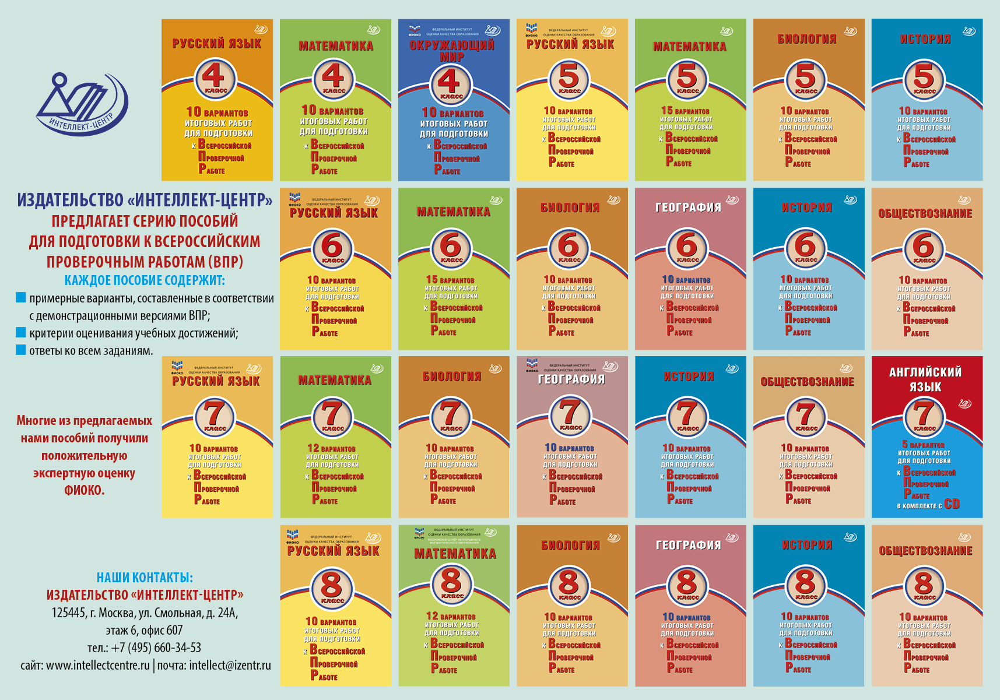

Slide 16
5,6,7,8,9,10 и 11 классы

Slide 17
Русский язык

Slide 18
Русский язык

Slide 19

Алгебра
Крачковский С.М., Фирстова Н.И., Кийко С.И.
Алгебра. 7, 8, 9 классы. Новые дидактические материалы для углублённого изучения математики.
Цель данных пособий — помочь учащимся научиться основным математическим методам решения задач. Для этого в книгах приведены необходимые теоретические сведения, а способы решения уравнений носят конкретные названия.
Набор заданий, представленный в дидактических материалах стимулирует ученика к мыслительной деятельности, а решение задач обеспечивает развитие личности.
Дидактические материалы ориентированы на учащихся 7, 8 и 9 классов, а также послужит неплохим подспорьем учителям математики.

Slide 20
Глазков Ю.А., Егупова М.В. (д. пед. наук)
Геометрия. 7-9 классы.
Практикум по планиметрии. Готовимся к ОГЭ

Slide 21
Глазков Ю.А.
Геометрия. 10-11 классы.
Практикум по планиметрии и стереометрии. Готовимся к ЕГЭ

Slide 22



История России. 6,7,8 классы

Slide 23
Скворцова Я.В., Скворцов П.М.
Индивидуальный проект. 10 (11) класс.
Тетрадь-практикум.
Пособие представляет собой тетрадь-практикум по выполнению индивидуального проекта. Оно позволит учащемуся успешно справиться с новым для него видом учебной деятельности, а учителю – верно организовать работу учащегося над индивидуальным проектом. Подходит для самостоятельной работы учащегося над индивидуальным проектом.
Работа с пособием показывает, насколько оценка, выставленная учителем учащемуся за индивидуальный проект, корректна по отношению к объёму выполненной им работы.
Структура тетради-практикума моделирует последовательность работы над индивидуальным проектом от формулировки темы до защиты проекта и работы над ошибками.
Внутри каждого занятия выделены смысловые блоки:
• Немного полезной информации
• Отвечаем на вопросы
• Подводим итоги
• Проверим, верно ли понята информация занятия.
Пособие будет полезно учителям-руководителям индивидуальных проектов, учащимся 10-11 классов, родителям учащихся.

Slide 24







Смирнов Ю.А., Мичугина С.В., Аксёнов О.О., Воложанина Н.В.
Английский язык. Мониторинг успеваемости. Готовимся к Всероссийской проверочной работе.
2, 3, 4, 5, 6, 7, 8 классы.
Пособия содержат разноформатные задания по всем видам речевой деятельности для пошаговой подготовки учащихся к ВПР и проведения диагностики знаний.
В пособие включены: грамматический справочник, примерные варианты ответов и аудиокурс.

Slide 25

Развивающая литература для дошкольников
Половникова О.К.,
Черикова Е.П.
Я готовлюсь стать учеником. Тетрадь для психологической подготовки ребенка к школе.
Часть 1 Часть 2
Рабочие тетради предназначены для групповых и индивидуальных занятий с детьми от 5,5 до 7 лет и направлены на психологическую подготовку ребенка к школе.
Упражнения и игры, представленные в тетрадях, помогут воспитателям детских садов, психологам дополнительного образования в дошкольных гимназиях и родителям психологически подготовить ребенка к школьному обучению.

Slide 26
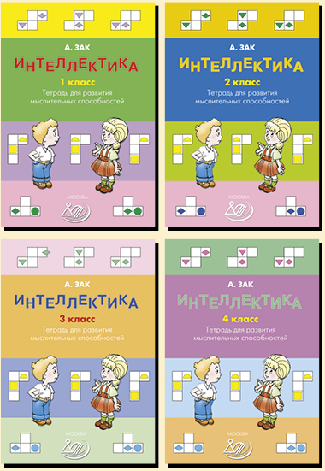
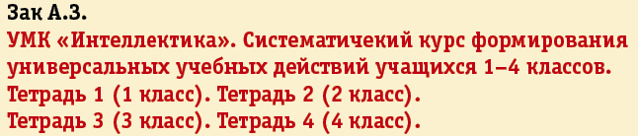
Развивающая литература для школьников
Цели курса – способствовать полноценной адаптации детей к обучению в начальной школе и обеспечить эффективную интеллектуальную подготовку для успешного освоения учебного материала в средней школе.
Данный курс рекомендован не только для учителей начальной школы, но и для школьных психологов, воспитателей ГПД, педагогов дополнительного образования и родителей.

Slide 27

Начальная школа
Волкова Е.В., Ковальчук Ж.В.
Читательская грамотность. Учимся понимать текст. Тренажёр в формате PIRLS.
Тетрадь 1, Тетрадь 2
Пособия «Читательская грамотность. Учимся понимать текст. Тренажёр в формате PIRLS» предназначены для тренировки с целью повышения уровня читательской грамотности и контроля освоения планируемых результатов по учебному предмету «Литературное чтение» в 4 классе начальной школы.
Материалы пособий сформированы с учётом требований ФГОС. Учебные задания ориентированы на использование при подготовке к диагностике международных исследований качества чтения и понимания текста PIRLS.
Материалы сборников «Читательская грамотность» могут быть полезны учителям начальных классов общеобразовательных учреждений как на уроках, так и на занятиях внеурочной деятельности, а также родителям обучающихся начальной школы.
В тетради 1 представлены тексты художественных произведений и задания к ним.
В тетради 2 представлены информационные и познавательные тексты и задания к ним.

Slide 28





Начальная школа
О.П. Клементьева, Н.А. Пугачёва, В.И. Гайдаржи, В.И. Русская, И.Н. Карпунина
Тимсик и его друзья. Тренировочные задания по математике и естествознанию.
1, 2, 3, 4 классы.
Мы подготовили в издательстве тетради для учащихся 1,2,3,4 классов с заданиями, которые ориентированы на подготовку в логике международных исследований качества образования TIMSS.
Все задания разработаны с учётом особенностей и подходов к проведению международного исследования TIMSS в оценке образовательных достижений обучающихся.
Учебное пособие состоит из двух разделов: «Математика», «Естествознание».
Задания разбиты на блоки по видам учебно-познавательной деятельности: знание, применение и рассуждение.
Все задания интересны, разнообразны, многоаспектны.
Разработаны с опорой на ФГОС.
Пособия предназначены для учителей, обучающихся 1,2,3,4-х классов и их родителей.
TIMSS (Международное исследование качества математического и естественно-научного образования)

Slide 29
При выполнении заданий в тетради с материалами, аналогичными заданиям TIMSS, даже если учитель или родитель не готовит ребёнка к этому мониторингу, формируются навыки анализа, интерпретации, преобразования информации.
Кроме того, нестандартные задания интересны детям с так называемым математическим и естественнонаучным мышлением, поэтому они легко встраиваются в систему внеурочных
или углублённых занятий по математике,
окружающему миру.

Slide 30
Примеры заданий из тетрадей для 1 класса «Тимсик и его друзья»

Slide 31
Примеры заданий из тетрадей для 1 класса «Тимсик и его друзья»

Slide 32



Начальная школа
О.П. Клементьева, Н.А. Пугачёва, В.И. Гайдаржи,
И.Н. Карпунина
Функциональное чтение. 1, 2, 3, 4 классы. Рабочая тетрадь.
В исследованиях PIRLS, под грамотностью чтения предлагается понимать способность ученика к осмыслению письменных текстов и их рефлексии, к использованию их содержания для достижения собственных целей, развития знаний и возможностей, для активного участия в жизни общества.
Наши авторы, практикующие учителя, разработали серию тетрадей по развитию функционального чтения учащихся начальных классов.
Данная серия состоит из четырёх тематических тетрадей:
1 класс – «В мире доброты»,
2 класс – «Мир животных и растений»,
3 класс – «Открытия и изобретения»,
4 класс – «Люди и профессии».
Тетради для развития функционального чтения можно использовать как дополнительный материал на уроках, классных часах, для индивидуальной работы с учащимися в школе и во внеурочное время.

Slide 33


Slide 34


Slide 35
Начальная школа
О.П. Клементьева, В.И. Гайдаржи, В.И. Русская, И.Н. Карпунина
Мой помощник в работе над ошибками.
Русский язык. 2–4 классы
Данное пособие будет интересно всем, кто стремится грамотно писать.
Применение «Моего помощника» формирует умение работать с информацией, действовать по алгоритму, систематизировать и обобщать, закреплять полученные знания, работать над ошибками, а в дальнейшем – писать без ошибок.
В пособии собран теоретический материал и практические задания, познавательные и интересные факты.
Доступная форма изложения, приём «фиксации ошибки» помогут обучающемуся легко выполнять работу над ошибками.
Это помощник для всех: и для детей, и для педагогов, и для родителей обучающихся.
Пособие подходит для работы на уроках и во внеурочное время.

Slide 36




Волкова Е.В., Фомина Н.Б., Зайцева Н.М., Лось М.Г., Трубицина А.В., Тарасова А.В.
Математика. 1, 2, 3, 4 классы.
Тематические проверочные работы.
Пособия предназначены для оценки уровня освоения планируемых результатов по предмету «Математика» в 1,2,3,4 классах.
Тестовые задания позволяют оценить уровень освоения планируемых результатов обучения как после изучения каждой темы, так и по завершении учебного года.
Пособия содержат задания, разработанные на основе КЭС (контролируемых элементов содержания).
Ориентированы на обновлённые образовательные стандарты, практики национальных исследований (ВПР, НИКО) и методологию международных исследований качества подготовки обучающихся.
В сборниках предлагаются предметные результаты освоения и содержания предмета «Математика», распределённые по годам, а также обозначение кода КЭС каждого задания и ответы.

Slide 37




Волкова Е.В., Фомина Н.Б., Ожогина Н.И., Кожевникова О.А., Некрылова С.Л., Тарасова А.В.
Русский язык. 1, 2, 3, 4 классы. Тематические проверочные работы.
Тетради предназначены для оценки результатов освоения образовательной программы по русскому языку в 1,2,3,4 классах начальной школы.
В разработке пособий использованы практики национальных исследований (НИКО, ВПР).
Пособия ориентированы на тренировку в выполнении заданий в тестовой форме, аналогичной PIRLS.
Тестовые задания позволяют оценить уровень освоения планируемых результатов обучения как после изучения каждой темы, так и по завершении учебного года.
В пособии размещены материалы для учителя, в которых содержится подробная характеристика каждого теста.
Материалы пособий сформированы с учётом требований ФГОС, содержат контролируемые элементы содержания стандарта по каждой теме.

Slide 38

Волкова Е.В., Ковальчук Ж.В., Кожевникова О.А., Корнейчик Е.В., Клементьева О.П.
"Окружающий мир. 1, 2, 3, 4 классы.
Мониторинг и формирование естественнонаучной
грамотности".
Сборники заданий предназначены для формирования и мониторинга предметных умений по предмету «Окружающий мир» в 1,2,3,4 классах.
Задания распределены по типу выполнения (разного уровня сложности).
Задания повышенного уровня сложности представлены в формате типичных заданий международных исследований TIMSS и PIRLS.
Для удобства учителей и родителей после тестов в пособии есть приложение с правильными ответами.
Все задания соответствуют планируемым результатам ФГОС, могут применяться при работе с различными УМК.
Могут использоваться на уроках и на занятиях внеурочной деятельности.

Slide 39
О.В. Долгова
Диагностика читательской компетентности.
Пособия предназначены для оценки качества обучения чтению и уровня сформированности читательской компетентности учащихся 1,2,3,4 классов.
Работа над текстом включает в себя требования, соответствующие современным международным исследованиям в области чтения (PIRLS).
Материалы тетрадей помогут учителю повысить эффективность проведения уроков обучения осмысленному чтению посредством использования на учебных занятиях элементов тестирования.
Ученик получит возможность провести самоконтроль владения универсальными учебными действиями, родители - контроль уровня владения ребёнком метапредметными умениями.

Slide 40




Погодин В.Н.
Математические разминки
Главное назначение пособий – помочь сформировать прочные вычислительные навыки у учеников начальной школы.
Задания позволяют значительно увеличить скорость безошибочного устного счёта школьников, развивают концентрированное внимание и память детей.
Тетрадь может быть использована как учителем в школе, так и родителями при занятиях ребёнка дома.
Пособие можно применять как независимо, так и в соответствии с разработанными графиками для обучения по различным учебникам математики, соответствующим федеральному государственному образовательному стандарту начального общего образования (УМК «Школа России» и др.).

Slide 41
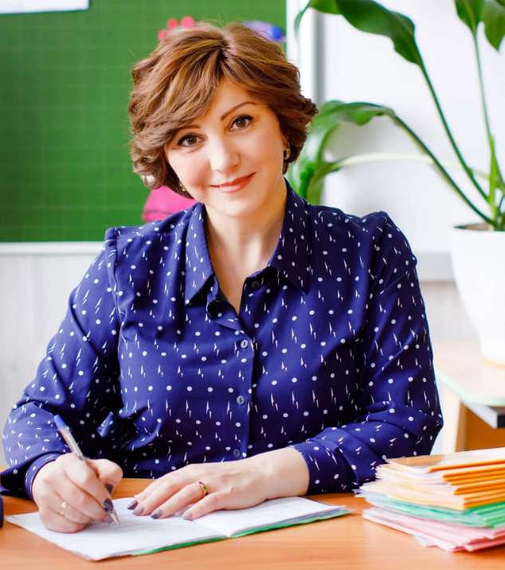
Приглашаем на вебинар 18 февраля в 16.15 (МСК)!
Автор наших пособий для начальной школы, учитель начальных классов, завуч по УВР частной школы «Аметист», Клементьева Ольга Павловна проведёт вебинар на площадке Издательского дома «Первое сентября».
На вебинаре Клементьева О.П. поделится опытом использования учебных пособий в своей работе.
Регистрируйтесь на вебинар на сайте:
https://video.1sept.ru/

Slide 42

Приглашаем посмотреть запись!
02 февраля 2022 года прошёл Методический вебинар
«Подготовка учащихся начальной школы к различным мониторингам в рамках российских и международных исследований».
На вебинаре были даны рекомендации по подготовке учащихся начальной школы к различным мониторингам в рамках российских и международных исследований, предложены современные материалы, разработанные и ориентированные на обновленные стандарты начального общего образования, практики национальных исследований (ВПР, НИКО) и методологию международных исследований качества подготовки обучающихся (TIMSS, PIRLS).
Так же был сделан обзор пособий для начальной школы.
Провели вебинар: Миндюк Михаил Борисович, генеральный директор издательства «Интеллект-Центр», кандидат педагогических наук.
Волкова Елена Васильевна, Председатель Ассоциации учителей начальных классов, учитель начальных классов ГБОУ Школа № 2101 г. Москвы, почетный работник образования города Москвы, победитель конкурса «Призвание – учитель», автор пособий для учащихся начальной школы.
Запись вебинара смотри на сайте издательства: https://intellectcentre.ru/news/192

Slide 43

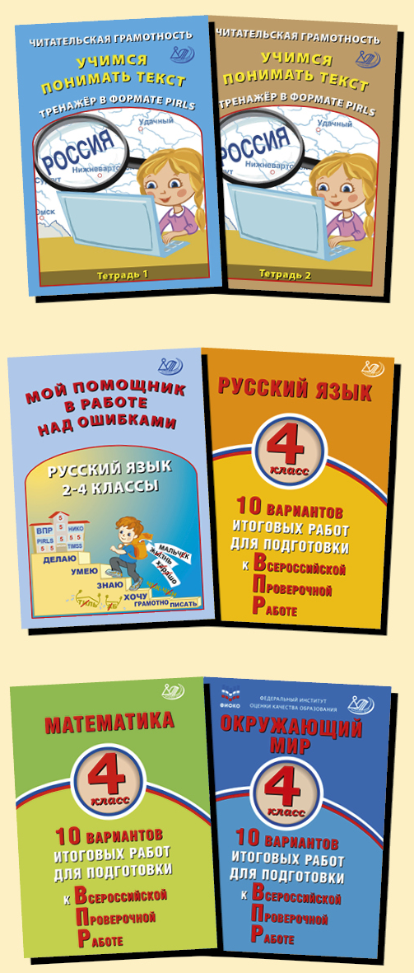
ВНИМАНИЕ!
СПЕЦИАЛЬНОЕ ПРЕДЛОЖЕНИЕ ДЛЯ НАЧАЛЬНОЙ ШКОЛЫ!
Предлагаем приобрести ознакомительный комплект пособий для начальной школы!
Комплект состоит из 40 актуальных пособий!
Стоимость комплекта: 2 900 руб. (без учёта доставки)
Заявки направляйте по почте: intellect@izentr.ru

Slide 44

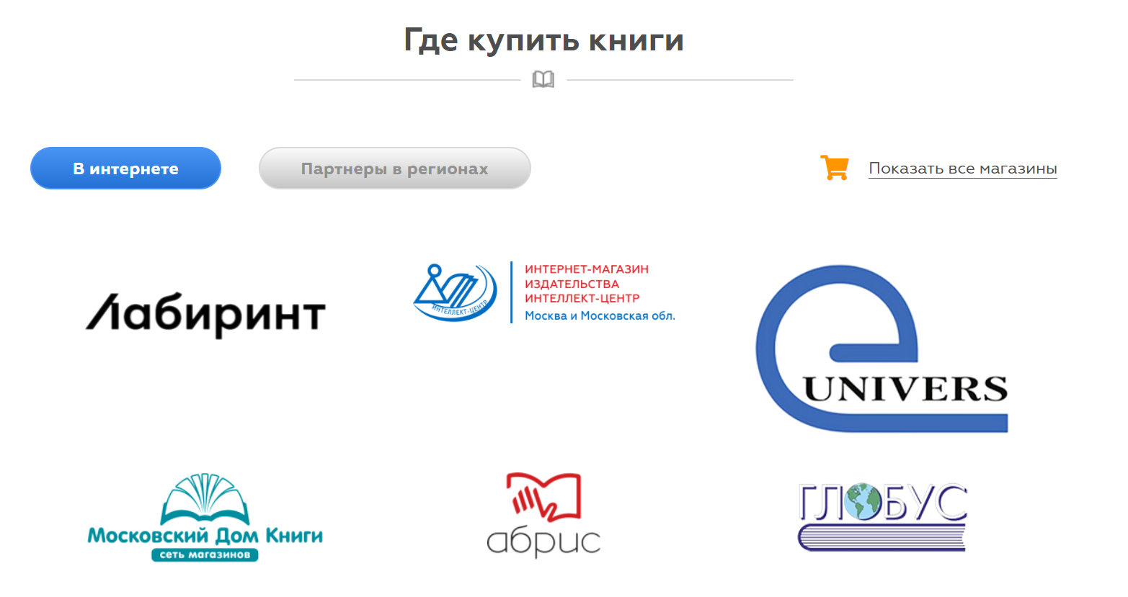
Сайт издательства: intellectcentre.ru

Slide 45
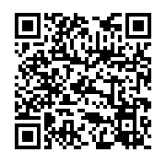

Электронные книги Издательства «Интеллект-Центр» можно купить в интернет-магазине электронных изданий «Электронный универс» (e-Univers.ru)
https://e-univers.ru/info/publishers/izdatelstvo_intellekt_tsentr/
В наше время, когда и учителя, и ученики чаще смотрят на экран, чем на запечатанный бумажный лист, все большую роль играют электронные издания.
Их преимущества очевидны:
Легко купить, не выходя из дома.
Электронные издания снабжены навигационным меню.
Не занимают места в квартире и сумке.
Можно читать на различных устройствах.
Из них легко перенести тот или иной фрагмент в рабочий материал.
Текст легко увеличить и приспособить к самому требовательному зрению.
Электронные книги, как правило, существенно дешевле своих
бумажных аналогов и т.д. и т.п.

Slide 46
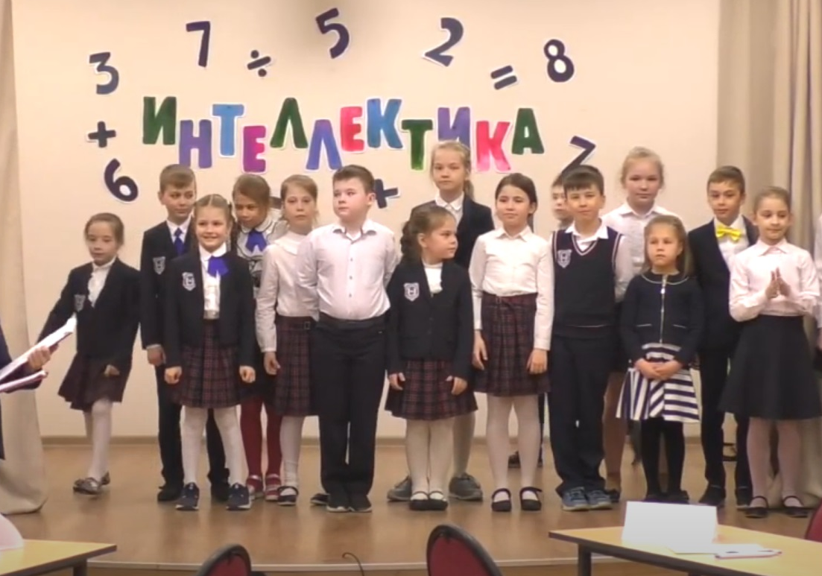
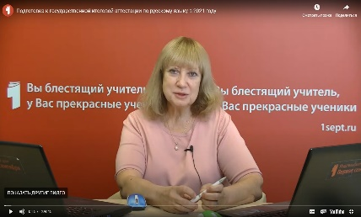
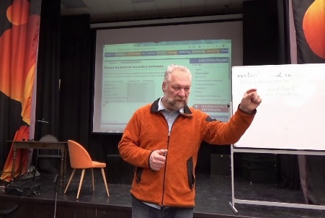
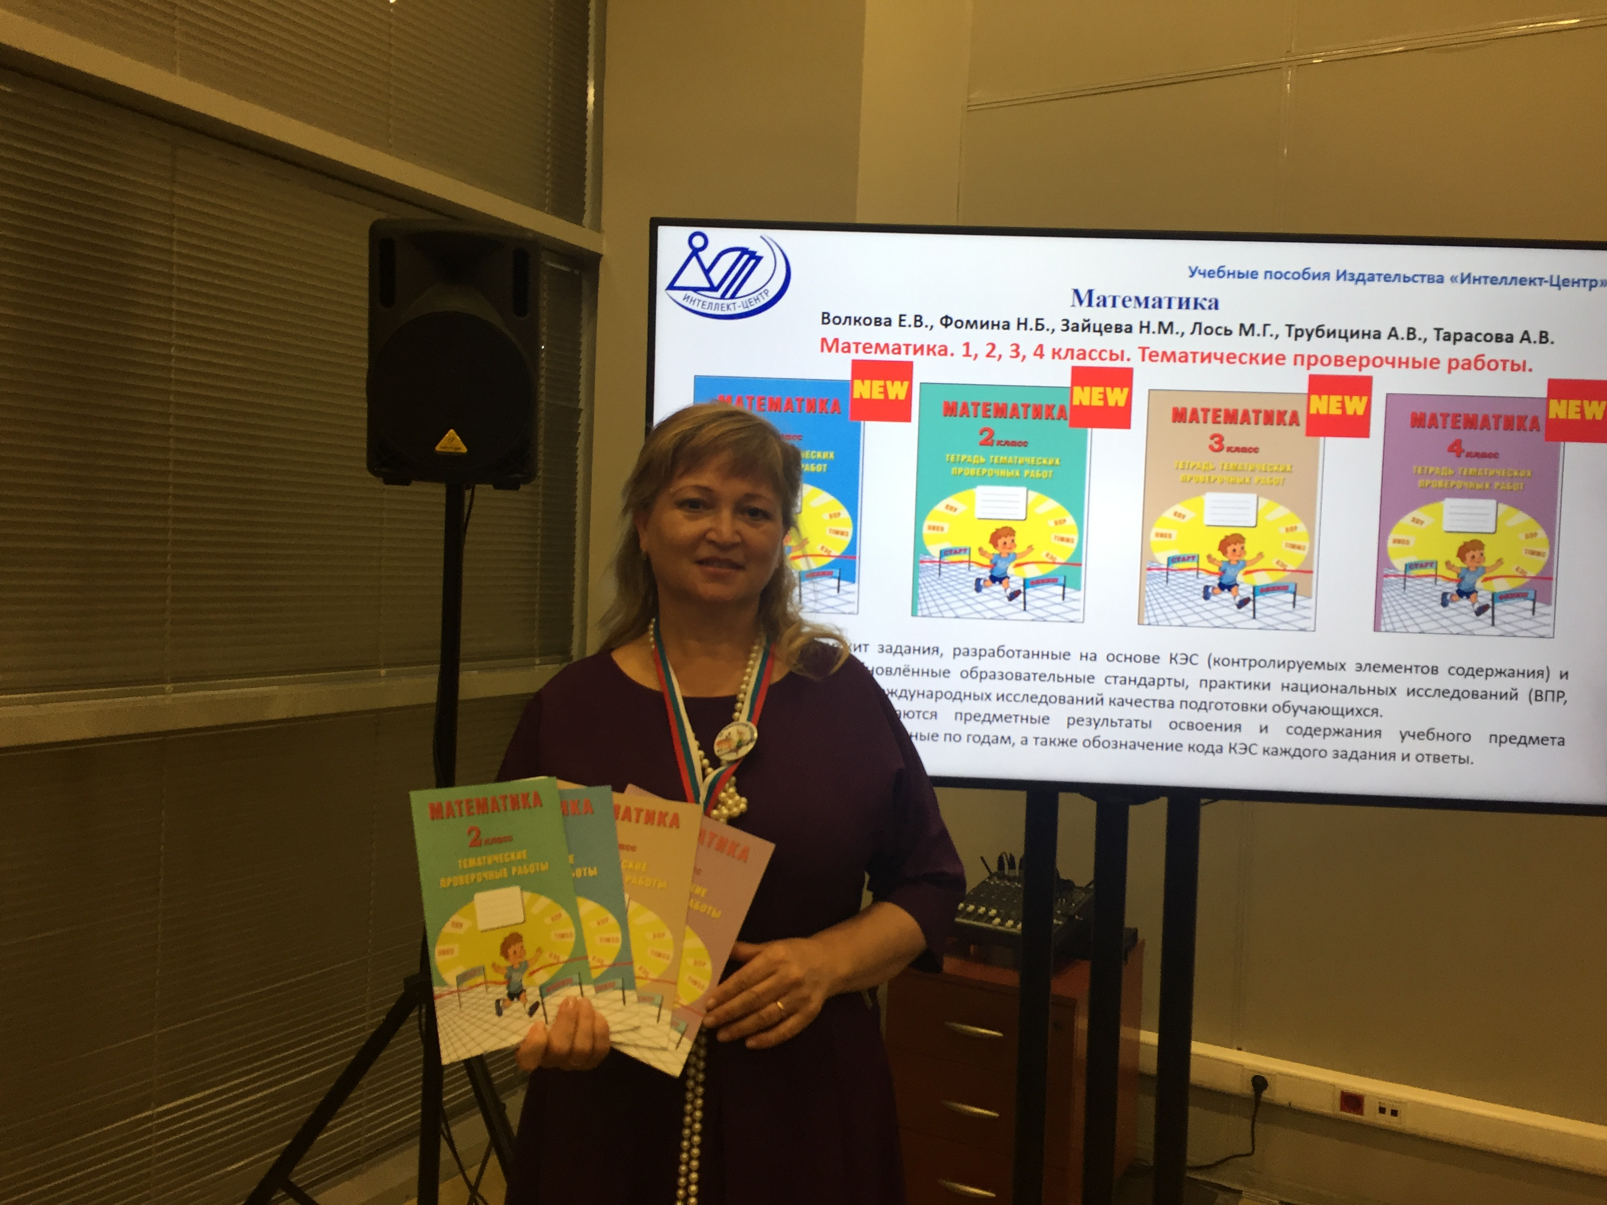
Организационно-методическая деятельность Издательства «Интеллект-Центр»
Подготовка и проведение всероссийских научно-практических конференций, предметных мастер-классов, методических семинаров (вебинаров). Записи мероприятий опубликованы на сайте издательства: www.intellectcentre.ru
Участие в проекте «Обучающая платформа «Интерактивные рабочие тетради» совместно с «Современные технологии в образовании и культуре».
При издательстве открыт Учебный отдел. В этом учебном году планируется проведение конференций по учебным предметам математика, русский язык, обществознание, английский язык и начальная школа, а также курсов повышения квалификации для учителей и методистов.
Сотрудничество с образовательными организациями (ЧОУ «Аметист», Финансовый университет при Правительстве России, МГПУ, МПГУ и др.).
Координация методической деятельности с другими организациями (Форум Педагоги России, ЕАОКО, МЦНМО, региональные ИРО и ИПК, ИД Первое сентября).

Slide 47

Присоединяйтесь!
Дистанционные курсы повышения квалификации для учителей-предметников.
Рады сообщить вам, что с 1 августа 2021 года в нашем Издательстве создано новое структурное подразделение «Учебный отдел», которое займётся организацией конференций, курсов повышения квалификации, вебинаров, семинаров, практикумов, мастер-классов и т.д.
Обращаем ваше внимание, что в этом учебном году Издательство открыло новое направление деятельности – онлайн-курсы повышения квалификации. Мы получили лицензию на образовательную деятельность
(лицензия № 0411759 от 27.10.2021 года)
Обучающие курсы рассчитаны на повышение квалификации учителей-предметников и пройдут в ускоренном режиме – 36 часов за месяц. Пройти обучение можно в любое удобное для вас время! По окончании курсов выдаётся удостоверение о повышении квалификации установленного образца (высылаем по почте России).

Slide 48

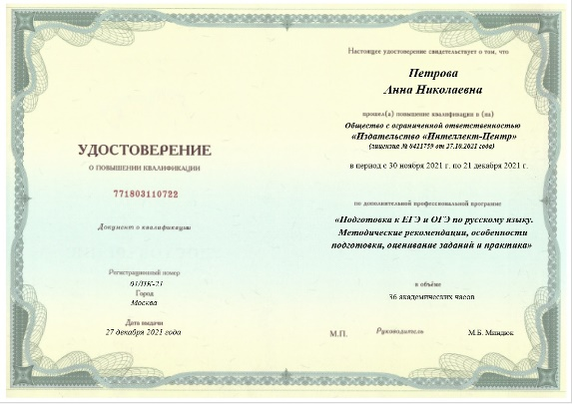

Курсы повышения квалификации! Для учителей!
(лицензия № 0411759 от 27.10.2021 года)
Форма обучения: заочная (дистанционная).
Расписание занятий: в любое удобное для вас время! Высылается видеозапись занятий.
Документ по окончании обучения: удостоверение о повышении квалификации установленного образца.
Стоимость обучения в 2022 году: 3 000 рублей (36 часов).
Подробнее о курсах можно узнать на сайте издательства: www.intellectcentre.ru
Записаться на курсы можно по почте: intellect@izentr.ru

Slide 49

Приглашаем вас пройти обучение по программе дополнительного профессионального образования (повышения квалификации)
«Основные подходы к организации и проведению уроков диагностики и контроля знаний обучающихся по английскому языку в начальной и основной школе».
Автор: Смирнов Юрий Алексеевич, специалист отдела разработки измерительных материалов оценки качества образования Московского центра качества образования, автор учебников и учебных пособий по английскому языку.
Онлайн-обучение: Обучаетесь дистанционно в удобное для вас время! Круглогодично! Вам высылается видеозапись и материалы занятий.
Количество часов: 36 часов
Цель курса: совершенствование профессиональных компетенций обучающихся в области организации и проведения уроков диагностики и контроля знаний по английскому языку в начальной и основной школе.
Записаться на программу можно по почте: intellect@izentr.ru

Slide 50

Приглашаем вас пройти обучение по программе дополнительного профессионального образования (повышения квалификации)
«Подготовка к ЕГЭ по английскому языку. Методические рекомендации, особенности подготовки, оценивание заданий и практика».
Автор: Веселова Юлия Сергеевна, консультант и эксперт по вопросам подготовки к ЕГЭ и ОГЭ.
Онлайн-обучение: Обучаетесь дистанционно в удобное для вас время! Круглогодично! Вам высылается видеозапись и материалы занятий.
Количество часов: 36 часов
Цель курса: обучение учителей и репетиторов новым подходам и методикам при подготовке обучающихся к ЕГЭ по английскому языку, оцениванию заданий c развернутым ответом, практика оценивания и работы над ошибками. От знаний к результату.
Записаться на программу можно по почте: intellect@izentr.ru

Slide 51

Приглашаем вас пройти обучение по программе дополнительного профессионального образования (повышения квалификации)
«Подготовка к ЕГЭ, ОГЭ по обществознанию. Методические рекомендации, особенности подготовки, оценивание заданий и практика».
Автор: Половникова Анастасия Владимировна, профессор кафедры методики преподавания истории, обществознания и права ГАОУ ВО «Московский городской педагогический университет», почетный работник сферы образования Российской Федерации, ведущий эксперт ЕГЭ по обществознанию.
Онлайн-обучение: Обучаетесь дистанционно в удобное для вас время! Круглогодично! Вам высылается видеозапись и материалы занятий.
Количество часов: 36 часов
Цель курса: обучение учителей и репетиторов новым подходам и методикам при подготовке обучающихся к ЕГЭ и ОГЭ по обществознанию.
Записаться на программу можно по почте: intellect@izentr.ru

Slide 52

Приглашаем вас пройти обучение по программе дополнительного профессионального образования (повышения квалификации)
«Подготовка к ЕГЭ и ОГЭ по русскому языку. Методические рекомендации, особенности подготовки, оценивание заданий и практика».
Автор: Драбкина Светлана Владимировна, консультант и эксперт по вопросам подготовки к ЕГЭ и ОГЭ.
Онлайн-обучение: Обучаетесь дистанционно в удобное для вас время! Круглогодично! Вам высылается видеозапись и материалы занятий.
Количество часов: 36 часов
Цель курса: обучение учителей и репетиторов новым подходам и методикам при подготовке обучающихся к ЕГЭ и ОГЭ по русскому языку, оцениванию заданий c развернутым ответом, практика оценивания и работы над ошибками. От знаний к результату - практическая работа по орфографии и пунктуации с учащимися 5-11 классов.
Записаться на программу можно по почте: intellect@izentr.ru

Slide 53

Приглашаем вас пройти обучение по программе дополнительного профессионального образования (повышения квалификации)
«Особенности подготовки к ГИА по математике в условиях реализации ФГОС ООО и ФГОС СОО».
Автор: Казарихина Т.Н., к. пед. н., учитель математики и информатики, зам. директора по НМР, доцент кафедры теоретической информатики и дискретной математики, МПГУ, консультант и эксперт по вопросам подготовки к ЕГЭ по математике, рецензент пособий Издательства “Интеллект-Центр”.
Онлайн-обучение: Обучаетесь дистанционно в удобное для вас время! Круглогодично! Вам высылается видеозапись и материалы занятий.
Количество часов: 36 часов
Цель курса: курс дает совершенствование профессиональных компетенций учителей математики общеобразовательных и профильных (математических) классов в области преподавания избранных вопросов математики в рамках реализации ФГОС и подготовки к итоговой аттестации школьников (ОГЭ и ЕГЭ).
Записаться на программу можно по почте: intellect@izentr.ru

Slide 54

Приглашаем вас пройти обучение по программе дополнительного профессионального образования (повышения квалификации)
«Всероссийские проверочные работы - как инструмент критериального оценивания образовательных результатов обучающихся».
Автор: Волкова Елена Васильевна, Председатель Ассоциации учителей начальных классов, учитель начальных классов ГБОУ Школа № 2101 г. Москвы, почетный работник образования города Москвы, победитель конкурса «Призвание – учитель», автор пособий для учащихся начальной школы.
Онлайн-обучение: Обучаетесь дистанционно в удобное для вас время! Круглогодично! Вам высылается видеозапись и материалы занятий.
Количество часов: 36 часов
Цель курса: Совершенствование профессиональных компетенций учителей начальных классов области подготовки, проведения и оценивания ответов обучающихся Всероссийских проверочных работ (ВПР).
Записаться на программу можно по почте: intellect@izentr.ru

Slide 55

Приглашаем вас пройти обучение по программе дополнительного профессионального образования (повышения квалификации)
«Особенности подготовки учащихся к ВПР и ГИА по русскому языку в условиях реализации ФГОС».
Автор: Дергилёва Жана Ивановна, кандидат филологических наук, учитель русского языка и литературы ГБОУ Школа № 1409 г. Москва, методист, эксперт всероссийских и международных конкурсов, автор учебных пособий по русскому языку издательства «Интеллект-Центр».
Онлайн-обучение: Обучаетесь дистанционно в удобное для вас время! Круглогодично! Вам высылается видеозапись и материалы занятий.
Количество часов: 36 часов
Цель курса: обучение учителей и репетиторов новым подходам и методикам при подготовке обучающихся к ВПР и ГИА по русскому языку, методические рекомендации, практика оценивания заданий и работы над ошибками.
Записаться на программу можно по почте: intellect@izentr.ru

Slide 56
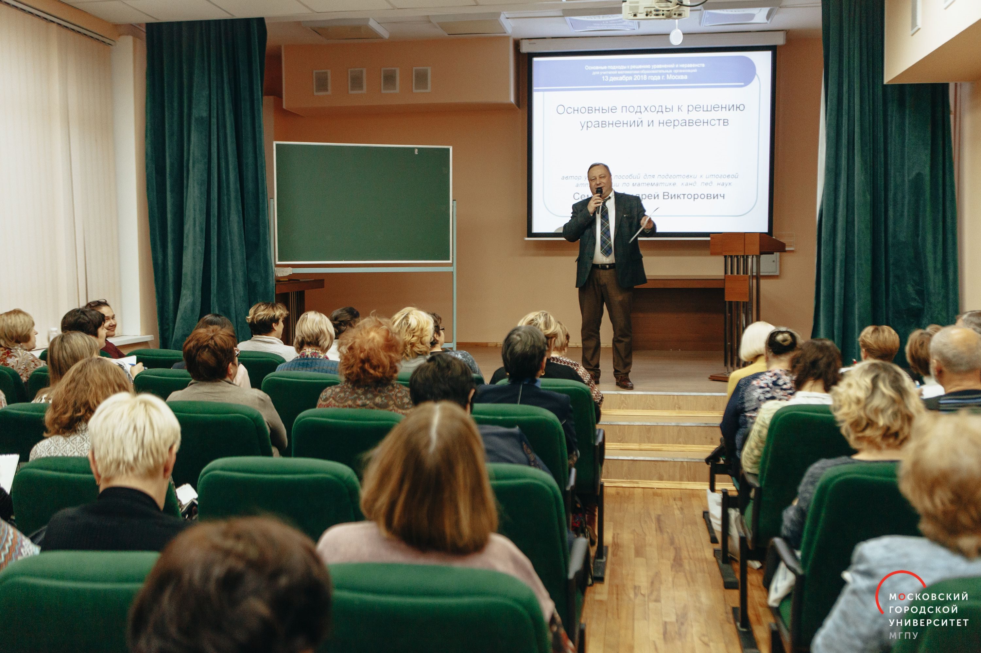
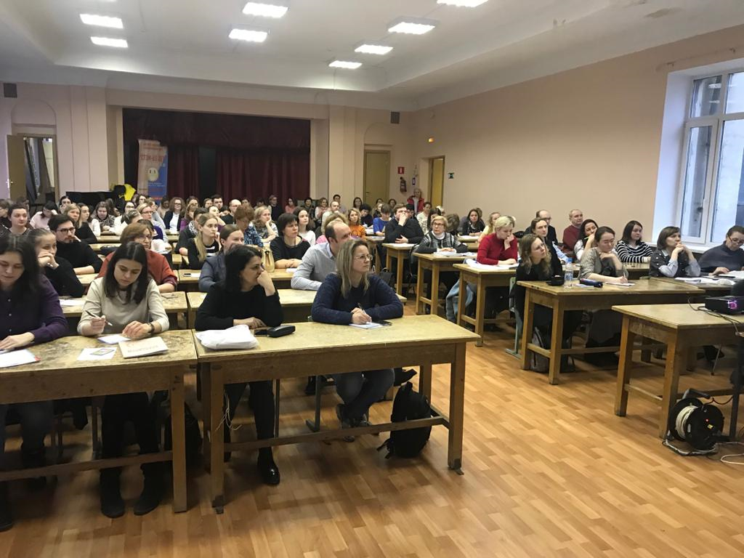
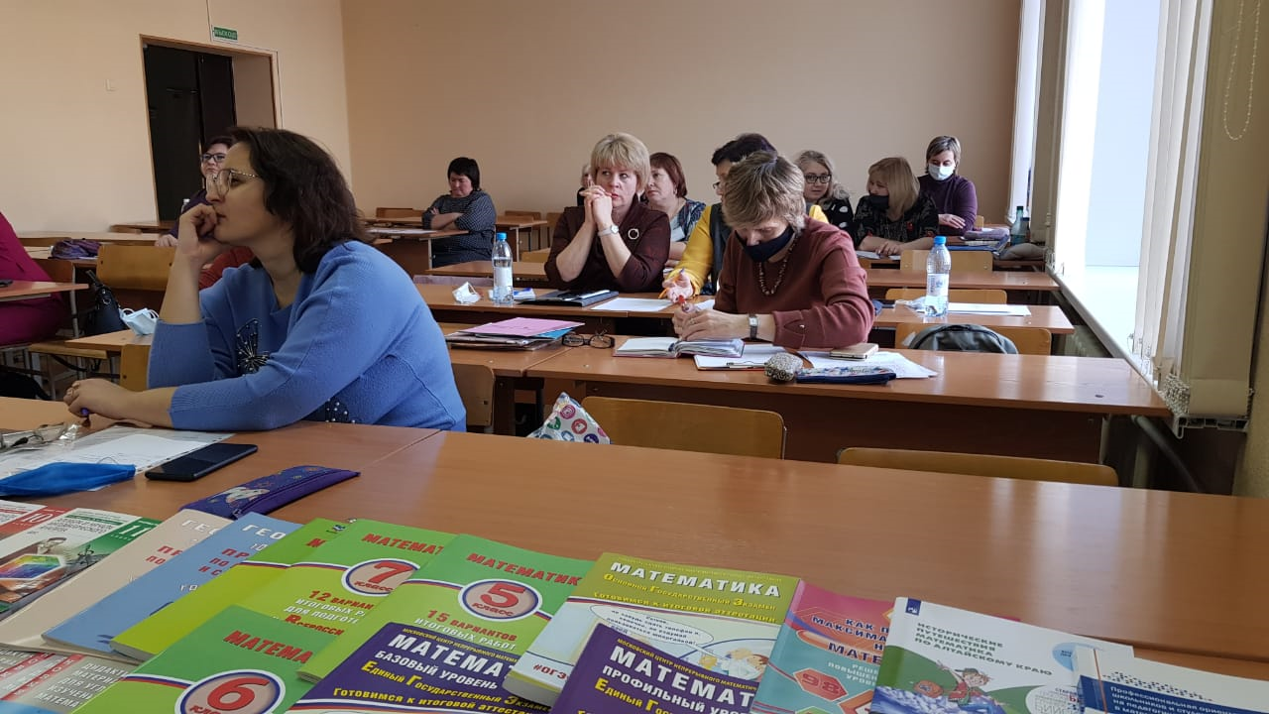
Образовательная деятельность, включающая и конференции, и авторские вебинары, и мастер-классы, и курсы повышения квалификации, и выступления авторов и сотрудников Издательства на различных образовательных и книжных площадках - это безусловно тоже определенная миссия Издательства в последние годы.
Мы всегда рады вашим звонкам и письмам, пожеланиям и словам благодарности, и конечно вашим замечаниям по возможным опечаткам и ошибкам, которые вы находите. Мы их всегда пересылаем нашим авторам, верстальщикам и обязательно устраняем в последующих тиражах.
Мы работаем для учителей, учащихся, родителей и всегда готовы к конструктивному диалогу и взаимодействию со всеми участниками образовательного процесса.
И конечно большое спасибо ИД «Первое сентября» за многолетнее сотрудничество и возможность выступления моего и наших авторов на своем образовательном ресурсе.

Slide 57

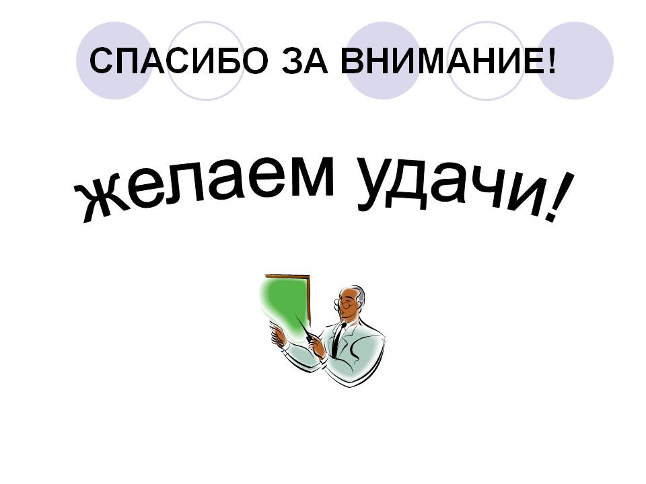
Издательство «Интеллект-Центр»
www.intellectcentre.ru
E-mail: intellect@izentr.ru
Тел./факс: (495) 660-34-53

